Slide 1
Пропаганда у ХХ ст.
Пропаганда в роки Першої світово війни та в міжвоєнний період (1919-1939 рр.)
Діяльність політорганів Червоної Армії серед військ противника в міжвоєнний період

Slide 2
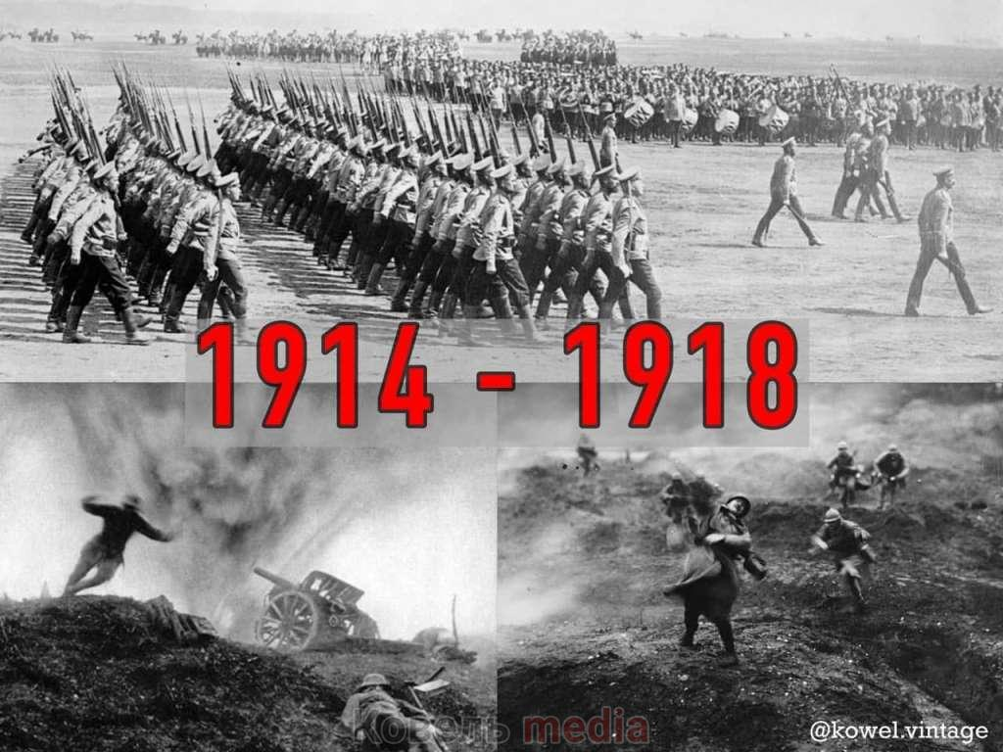
1. ПРОПАГАНДА В РОКИ ПЕРШОЇ СВІТОВО ВІЙНИ ТА В МІЖВОЄННИЙ ПЕРІОД (1919-1939 рр.)
На самому початку Першої світової війни уряди воюючих країн, окрім Німеччини, дійшли висновку щодо необхідності створення спеціального апарату для ведення пропаганди серед військ і населення противника та впливу на громадську думку в нейтральних державах. Із цього часу подібні органи почали з'являтись у всіх арміях провідних країн світу. У Німеччині вони виникли після 1918 р.

Slide 3
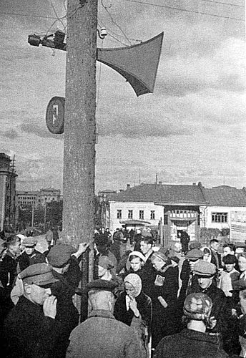
У роки Першої світової війни, коли радіо ще не стало засобом масового зв'язку, а гучномовні установки були дуже примітивні й за своєю ефективністю лише трохи відрізнялися від рупорів, пропагандистський ; психологічний впливи здійснювалися переважно за допомогою друкарської продукції. Її основними видами були: листівки, газети, брошури, листи полонених, плакати, фальшиві продовольчі картки та ін. Найбільшого поширення набули листівки. Першими з відомих серед них були листи німецьких військовополонених з англійських таборів своїм родичам. Завдяки винайденню в Англії офсетного друку копії листів військовополонених готувалися дуже ретельно, навіть колір чорнила в них відповідав оригіналу.

Slide 4
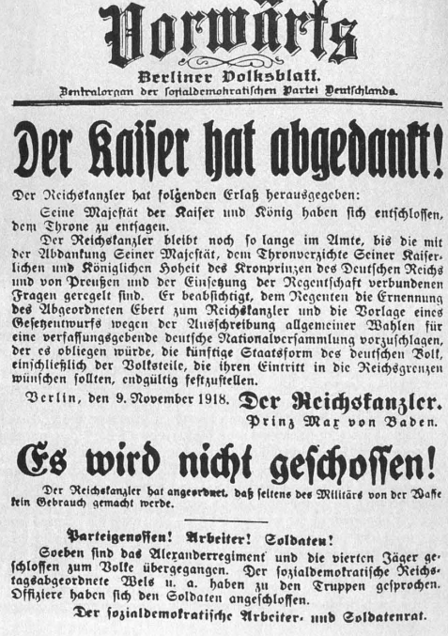
Часто німецькі солдати сприймали ці листівки як оригінали листів і пересилали їх поштою родичам полоненого. До листів не вносилося жодних змін чи приписок. Пропагандистський сенс полягав у відповідному виборі листів: перевага надавалася тим, у яких мова йшла про хороше ставлення до полонених.

Slide 5
Особливу популярність у солдатів мали ілюстровані листівки. У деяких із них використовувалася гостра класова аргументація. Відповідальність за розв'язання й ведення війни покладалася на німецького кайзера, прусське юнкерство, військову бюрократію. Полоненим давали читати літературу, до якої Німеччина не допускала своїх солдатів і робочих під страхом каторги (листи К. Лібкнехта, соціалістичні газети з Німеччини й т. ін.). Робилося це для того, щоб через листи полонених вплинути на моральний дух населення Німеччини.

Slide 6
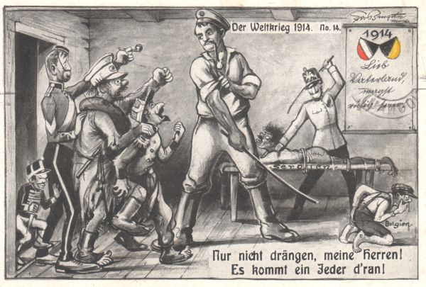
Із зростанням і зміцненням довіри до англійської пропаганди стало можливим за допомогою листівок поступово зменшити ненависть із боку солдатів противника. Це привело до того, що німецькі солдати на ділянках англо-німецького фронту вже не билися до останнього, а здавалися значно раніше, ніж, наприклад, французам.

Slide 7
Найбільш злободенною в пропагандистському обігу американців стосовно німців була продовольча тема. Одне лише перерахування назв харчових продуктів добового раціону військовополонених мало велику привабливу силу для армії голодних солдатів, які знають, що на їх батьківщині також голодують. Так, у листівці американських експедиційних військ, виконаній у формі німецької польової поштової листівки, йшлося: «Підніми цю листівку, напиши на ній адресу своєї сім’ї. Якщо ти потрапиш у полон 40 американців, то передай цю листівку першому офіцерів, який проводить допит. Він зобов'язаний відправити й твоїм рідним». Далі йшов текст: «Я перебувао в полони, легко (важко) поранений (не поранений). Не турбуйтеся про мене. Нас добре годують: дають яловичину, білий хліб, картоплю, боби й горох, вершки, каву, молоко, масло, тютюн і т. ін. (непотрібне закреслювати)».

Slide 8
Разом із листівками з вересня 1918 року англійці почали видання маскувальних окопних газет. Поряд із заголовком у них розміщувався портрет кайзера, а також зазначалася ціна - 10 фенінгів. Газети були прекрасним матеріалом для впливу на німецьких солдатів, які, щоб швидше збіг час, читали абсолютно все, що потрапляло їм під руку. Газети виходили тиражем 250-500 тис. примірників щотижня.
Листівки видавалися чималими тиражами. Так, у жовтні 1918 року тільки в Англії було видано 5 млн 360 тис. листівок. Спочатку пропагандистські матеріали розповсюджувалися спеціально виділеною авіаескадрильєю. У 1918 році в Англії був винайдений і випробуваний агітаційний снаряд.

Slide 9
Із самого початку війни англійці захопили ініціативу у веденні пропаганди стосовно противника й утримували її до кінця. Було зроблено багато помилок, не у всьому їх супроводжував успіх, але вони багато чому навчилися, тому англійська пропаганда майже завжди досягала поставлених цілей. Генерал Людендорф так оцінив ефективність англійської пропаганди щодо німців: «Ми були так майстерно і в такому обсязі піддані ворожій пропаганді, що незабаром багато хто був не в змозі розрізняти, що є пропагандою противника, а що - його власним сприйняттям... Ми не билися більше до останньої краплі крові. Багато німців не хотіли більше вмирати за Вітчизну».

Slide 10
Першою, на думку британських фахівців, умовою ефективності такої пропаганди було те, що вона розглядалася як державна справа. Практично це виражалося в тому, що міністерство інформації було частиною державного апарату й перебувало в щонайтіснішому зв'язку з прем'єром, міністерством закордонних справ і військовими відомством.
По-друге, в Англії чудово розуміли, що успіх пропаганди великою мірою залежить від /ї масового застосування; англійці не шкодували грошей на пропаганду, пам'ятаючи, що витрати окупляться сторицею.
По-трете, міністерству інформації вдавалося так будувати й проводити пропаганду, що для її об'єктів залишалася прихованою основна мета - привернути противника на свій бік. Найкраща пропаганда та, за якої об'єкт впливу не відчуває, що на нього впливають.

Slide 11
У 1922 р. в 12-му томі Британської енциклопедії були викладені принципи англійської пропаганди. Основні з них зводилися до такого: «Правда має ціну тільки тоді, коли вона дієва. Повна правда взагалі зайва і майже завжди здатна привести до помилок. Використовувати правду можна лише частково.
Підозрілість, яку викликає всяка явна пропаганда, зменшує її ефективність. Із цього слід зробити висновок, що велика частина роботи повинна вестися непомітно».

Slide 12
Тактичні принципи пропаганди були сформульовані таким чином:
повинні бути поширені такі способи навіювання, які можуть викликати специфічний інтерес у певних груп населення;
мають бути обрані такі способи навіювання, які можуть анулювати небажані ідеї, викликані в населення замовчуванням подій;
необхідно використовувати такі способи навіювання, які мають шанси не викликати спростування до тих пір, поки не буде досягнута мета пропаганди.
Отже, потрібно уникати суперечностей в одних і тих самих контекстах пропаганди, що спрямовується на одну й ту ж групу населення.

Slide 13
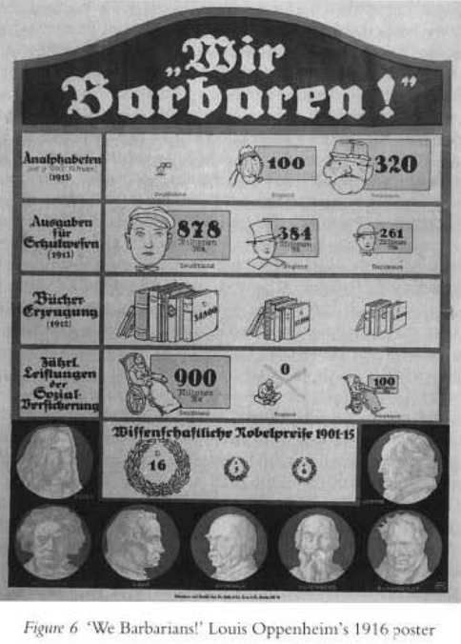
Відповідно до цих принципів вдалий вибір матеріалу для пропаганди припускає точне передбачення не тільки найближчих результатів його поширення, але також і протидії, яка може бути ним викликана.
Найбільш практичний метод для пропагандиста полягає в тому, щоб у думках ототожнювати себе з тими, на кого він хоче вплинути, і досліджувати всі можливі підходи для того, щоб заволодіти їхньою увагою. Тому персонал для пропаганди повинен бути набраний із осіб, котрі близько знають ті групи населення, з якими їм доведеться мати справу.

Slide 14
Під час Першої світової війни відбулося небувале вдосконалення як теорії, так і техніки пропаганди стосовно військ та населення противника.
Пропагандистські органи воюючих держав опанували прийоми спритного підроблювання брехні під правдоподібність, почали будувати свою діяльність на досягненнях психології, задіювали найкращі сили журналістів, лінгвістів і графіків, мали у своєму розпорядженні великі кошти. Від вузької тематики на початку війни (переважно дискредитація військово-політичного керівництва), наївних, погано виконаних із точки зору поліграфії листівок пропагандистські органи воюючих держав вже на другому році війни перейшли до використання значно ширшого кола тем, уміло розпалювали суперечності в таборі противника, здійснювали психологічний вплив на його війська, культивували занепадницькі настрої серед цивільного населення.

Slide 15
Розрізнені спочатку пропагандистські органи країн Антанти до кінця війни почали координувати свої плани, нарощувати зусилля на головних напрямах: пропаганді безнадійності військово-політичного становища Німеччини й Австро-Угорщини, переконанні населення й армій цих держав у непохитній потужності держав Антанти і, нарешті, на пропаганді полону.
Розуміння важливості вирішення пропагандистських завдань i прагнення узгоджувати зусилля привели до скликання в серпні 1918 року в Лондоні загальносоюзницької конференції з пропаганди. За своєю суттю вона була першим міжнародним форумом із теорії пропаганди щодо військ і населення противника. Ця конференція підвела підсумки діяльності пропагандистських органів, узагальнила накопичений досвід і виробила рекомендації з ведення узгодженої між союзниками пропаганди на Німеччину й Австро-Угорщину. До кінця війни пропаганда країн Антанти підкорялася единому верховному командуванню. Був створений спеціальний штаб з організації впливу на війська та населення противника, в якому діяли різні національні секції.

Slide 16
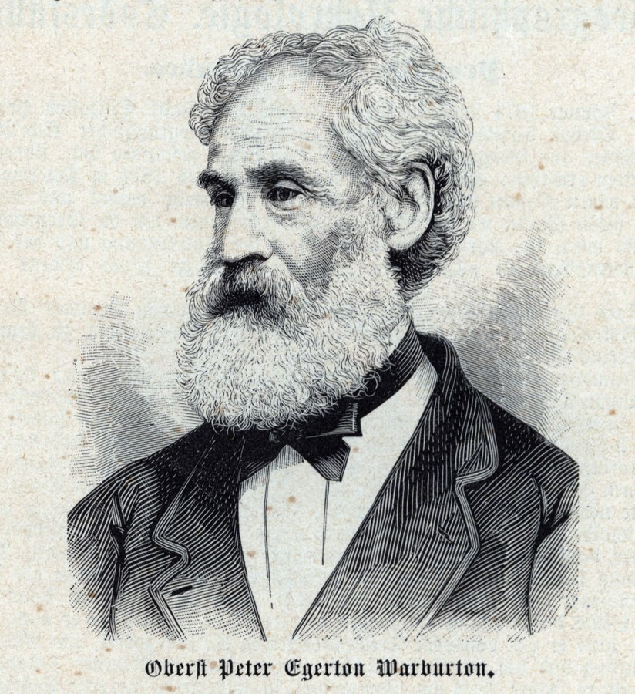
Відразу після закінчення Першої світової війни керівники армій провідних світових. моржам виявили підвищену цікавість до політичного досвіду пропаганди. Його вивчення та узагальнення велося не лише заради інтересу: воно здійснювалося передусім для того, щоб пропагандистські апарати армій могли повністю врахувати помилки, допущені ними самими, а також їхніми противниками. П.Уорбертон писав: «Сьогодні основний завданням у війні с не знищення збройних сил противника, як це було раніше, а пригнічення морального стану населення ворожої країни в цілому до такого рівня, щоб воно примусило свій уряд піти на укладення мирного договору. Збройне зіткнення армій - лише один із способів досягнення цієї мети».

Slide 17
Таку думку поділяло багато західних соціологів та військових, хоча практично для втілення її в життя було зроблено дуже мало, оскільки до самого початку війни з гітлерівською Німеччиною більшість політичних керівників провідних держав світу була переконана, що узагальнення досвіду попередньої війни буде цілком достатньо для ведення успішної пропаганди в майбутніх протистояннях.
Таким чином, Перша світова війна дала винятково могутній поштовх для розвитку пропаганди як засобу досягнення військової мети, спеціального виду зброї, що справді допомагає армії виконувати бойові завдання.
Під час Першої світової війни пропаганда на війська й населення противника з випадкової зброї перетворилася на один із провідних військових інструментів. Цьому об’єктивному процесу сприяла поява поліграфічних машин, які забезпечували розмноження листівок мільйонними тиражами, упровадження недорогих засобів доставки друкарської продукції до адресата, поширення писемності серед населення більшості країн, що брали участь у війні. Під час війни вперше були створені спеціальні органи й організації, що займаються питаннями ведення пропаганди щодо військ і населення противника.

Slide 18
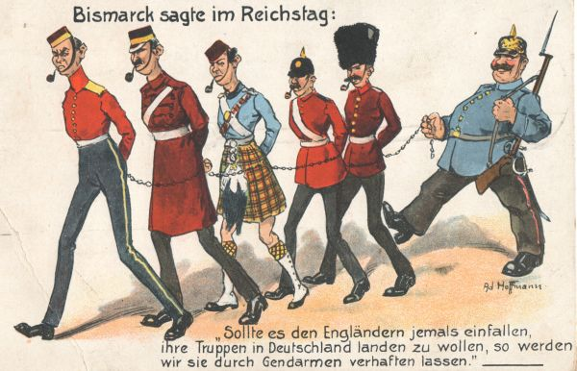
Основними темами для інформаційно-пропагандистських матеріалів стали:
залякування противника своєю потужністю (часто уявною);
проголошення справедливого характеру війни зі свого боку і звинувачення противника у веденні війни несправедливої, загарбницької;
загострення суперечностей у таборі противника (зокрема національних, расових, майнових, релігійних, правових), розкол союзів; дискредитація політичного й військового керівництва противника;
пропагування полону.

Slide 19
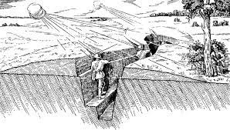
Подальший розвиток отримала також усна пропаганда, зокрема з використанням простих технічних засобів. У обмежених масштабах вперше заявила про себе радіопропаганда.
З'явився майже весь комплект технічних засобів розповсюдження інформаційно-пропагандистських матеріалів:
повітряні кулі,
авіабомби,
авіаційні контейнери,
агітснаряди,
агітміни,
агітгранати.

Slide 20
У період Першої світової війни були сформульовані окремі теоретичні положення, що стосуються принципів ведення пропаганди:
1. Першою вельми важливою умовою ефективності пропаганди на війська й населення противника стало те, що вона повинна бути державною справою і вестися державними організаціями. При цьому. в кожному конкретному випадку / застосування мають бути поставлені ясні, реальні ций й завдання. У коаліційній війні необхідна координація зусиль у сфері пропаганди на війська й населення противника, тобто пропаганда повинна бути справою об'єднаного командування.
2. Успіх пропаганди значною мірою залежить від її масового застосування. У зв'язку з цим повинні використовуватися всі наявні в г арсеналі форми й методи, виділятися необхідні матеріальні та технічні кошти. Пропаганда мас вестися на зрозумілій народу мові, зокрема з використанням відповідних діалектів.
3. Пропаганда має здійснюватись так, щоб і об'ект не підозрював, що інформаційно-пропагандистський документ спеціально призначений для нього. Найкраща пропаганда та, за якої об'єкт впливу не відчуває, що на нього впливають.

Slide 21
4. Люди зазвичай охоче вірять тому, чому їм хочеться вірити. у пропаганді, спрямованій на війська та населення противника, завжди повинні враховуватися ці потреби й інтереси і відповідно до них підбиратися інформаційно-пропагандистські матеріали.
5. Контроль за проходженням інформації, суворий нагляд за публікуванням різних відомостей, цензура та заборона на інформацію негативно впливають на маси, викликають загальне обурення. Наполовину інформовані особи завжди жадають дізнатися все, а це знахідка для пропагандиста.
6. Дискредитації не підлягають особи, які мають авторитет у певної групи населення або особового складу збройних сил. Особливо педантично слід підходити до ведення пропаганди, спрямованої на дискредитацію коронованих персон, керівників партій і рухів.
Під час Першої світової війни була вирішена дуже важлива проблема інформаційно-психологічного протиборства не тільки в цілому, в рамках усієї війни, що ведеться, але й у конкретній бойовій операції з використанням засобів пропаганди.

Slide 22
2. Діяльність політорганів Червоної Армії серед військ противника в міжвоєнний період
Високому рівню роботи політорганів Червоної Армії серед військ противника в міжвоєнний період (1919-1939) сприяла значна увага до неї з боку ЦК РКП (6), який забезпечував узгодженість пропагандистських зусиль партійних, радянських і військових органів, мобілізацію для ведення пропаганди необхідних сил та засобів, використання найбільш доцільних для того періоду форм і методів ідеологічної дії.
У більшовицькій пропаганді відбивався передусім той факт, що протистояння Радянської Росії й іноземних інтервентів і білогвардійців мало гострий класовий характер, було боротьбою двох протилежних соціальних систем. Більшовики ставили завдання шляхом пропаганди соціалістичних ідей добитися політичного прозріння солдатів противника, змінити їхні погляди на характер війни, яку вони вели в Росії, збудити їхню класову самосвідомість. Впливаючи на класові почуття, більшовики прагнули добитися повного розшарування ворожої армії, підірвати її єдність 1 зробити більш уразливою на полі бою.

Slide 23
Політична робота серед інтервентів відрізнялася від агітації та пропаганди у військах білогвардійців. Солдатам інтервентів розкривали передусім загарбницькі цілі урядів Німеччини, США, Англії, Франції і Японії в Росії, серед них велася пропаганда антимперіалістичних ідей, пролетарської солідарності трудящих усіх країн. Солдатів закликали підтримувати гасло «Руки геть від Радянської Росії!». Як шляхи виходу з війни пропонувалося:
припинити боротьбу проти Радянської Республіки й за прикладом трудящих Росії направити зброю проти своїх класових ворогів - капіталістів;
відмовлятися воювати й вимагати від свого командування негайного повернення додому;
здаватися в полон Червоній Армії.

Slide 24
Найбільш дієвим виявився заклик вимагати відправки додому, бо він найбільше відповідав обстановці, що склалася, особливостям національної психології солдатів ворожих держав, вимогам їхнього населення.
У процесі ведення політичної роботи серед інтервентів та білогвардійців велика увага приділялася урахуванню класової психології населення і солдатів противника. Загалом, як показав досвід війни, успіх пропаганди значною мірою залежав від того, наскільки ідеологічні установки відображали психологію тих людей, які представляли основні групи населення й становили кістяк армії противника.

Slide 25
Головним методом впливу на свідомість солдатів військ противника було ідеологічне переконання з класових позицій. Водночас в окремих випадках використовувалися можливості психологічного впливу на масову свідомість особового складу ворожих військ. Так, у частинах врангелівської армії, розташованих у Керчі, з'явилися випадки незадоволення командним складом, переходу на сторону червоних. Тоді командування цієї армії стало поширювати чутки про те, що червоні війська голодують (не мають цукру, тютюну тощо). Ця агітація проводилася спеціально підготовленими військовослужбовцями, що переодягалися в червоноармійську форму й виступали під виглядом полонених червоноармійців. Потім у місця розташування цих військ із літаків червоної авіації були скинуті зазначені продукти, коробки сірників були із написаними короткими, змістовними гаслами, що відповідали цьому моменту.

Slide 26
У політичній роботі серед військ і населення противника провідне місце займала друкована пропаганда; використовувалися усна пропаганда, наочна агітація, зворотна відпустка військовополонених, меншою мірою - радіопропаганда. Основними видами друкованої продукції були листівки, газети та брошури. Вони видавалися як центральними органами в Москві та Петрограді, так і безпосередньо на місцях - політичними організаціями Червоної Армії, підпільними більшовицькими організаціями.

Slide 27
Тільки політорганами Червоної Армії в 1919-1920 роках видавалося 80 найменувань спеціальних газет і журналів. Навіть політвідділи деяких дивізій друкували невеликі газети для солдатів противника.
Тиражі агітаційно-пропагандистської літератури на ті часи були значними. Листівки та брошури видавалися сотнями назв накладом десятки и зод71 тисяч примірників. Так, у вирішальні місяці боротьби з Юденічем (листопад - грудень 1919 року) 8-а армія розповсюдила самих лише листівок чотири мільйони.
Поширення агітаційної літератури серед військ і населення противника здійснювалося за допомогою місцевого населення, спеціальних посильних лазутчиків, літаками, розвідувальними загонами, за вітром, за течією річки, шляхом розклеювання на будовах, розкидання на вулицях, дорогах, залишення в приміщеннях під час відступу.

Slide 28
Усна пропаганда також велася як на окупованій території, так ; безпосередньо на фронті. В окупованих районах основним видом усної пропаганди були індивідуальні бесіди. Більшовицькі агітатори, які володіли іноземними мовами, висувалися ближче до ворожих позицій і голосно зверталися до солдатів противника. Іноді під час таких звернень зав'язувалися бесіди між агітаторами й ворожими солдатами. На деяких ділянках фронту пропагандисти використовували рупори.
Ha західному фронті політуправління для ведення усної агітації використовувало агітпоїзд, який пересувався від станції до станції, ведучи агітацію серед місцевих поляків.

Slide 29
Велика політична робота проводилася серед військовополонених передусім Федерацією іноземних груп при ЦК РКП(б). Про її ефективність свідчить той факт, що вже до вересня 1918 року в Червоній Армії служили більше 130 тис. іноземних військовополонених. Частина військовополонених притягувалася до конкретної пропагандистської діяльності за лінією фронту.
Привабливість радянської пропаганди полягала в тому, що, указуючи на успіхи й досягнення радянської влади, вона не приховувала труднощів і недоліків, які їх супроводжували. У газетах і листівках відверто розповідалося про бідність, голод, розруху, нестачу промислових і продовольчих товарів.
Створюючи видимість об'єктивності пропаганди, більшовики прагнули завоювати довіру солдатів і трудового населення противника. Основна мета політичної роботи серед населення й військ противника полягала в тому, щоб привернути їх на свій бік і, якщо не зробити з них союзників, то хоча б нейтралізувати.
Висока оперативність зазначеної пропаганди досягалася передусім за рахунок виконання цієї роботи низовими ланками - політвідділами армій і дивізій.

Slide 30
У роки громадянської війни й іноземної інтервенції на перших порах більшовицька пропаганда не була позбавлена недоліків. Не склався ще повністю апарат пропаганди, спрямованої на війська й населення противника. Іноді, не маючи чітких директив та інструкцій, особливо в перший період, досвідчених кадрів, місцеві партійні організації, політоргани вимушені були працювати наосліп, на свій страх і ризик.
Погано велася пропаганда серед солдатів країн - васалів Антанти: греків, африканців. Те саме стосувалось і агітроботи серед румунів, представників прибалтійських національностей. Були недоліки і в підготовці агітаційно-пропагандистських матеріалів. Значна частина листівок мала загальнополітичний характер і не була спрямована на конкретного адресата. деякі листівки були дуже довгими, не містили чіткої й вагомої аргументації.

Slide 31
Радянська пропаганда серед військ і населення противника велася з урахуванням міжнародного становища, що склалося в той період, військово-політичної обстановки в країні, ходу бойових дій на фронтах. Вона базувалася на постулатах більшовиків про класову боротьбу, суперечності імперіалізму. Найважливіше значення для успіху радянської пропаганди мало знання імперіалістичної пропаганди, морально-політичного стану військ противника.

Slide 32
Причин високої ефективності більшовицької пропаганди серед військ і населення противника, без сумніву, було чимало. До них разом зі сприятливими умовами обстановки, досвідом пропагандистської роботи, отриманим більшовиками в підпіллі, допомогою компартій інших країн, зокрема кадрами, належала та величезна увага державного та партійного керівництва, яка приділялася політичній роботі серед військ і населення противника; виділення значних коштів, людських і матеріальних ресурсів на організацію та функціонування пропагандистського апарату й т. ін. Кожний із цих чинників відігравав певну роль. Проте навряд чи є обґрунтованим твердження деяких дослідників про те, що дієвість радянської пропаганди в роки громадянської війни й іноземної військової інтервенції пояснювалася насамперед її «високим ідейним змістом». Звичайно, політичний зміст - основа пропаганди. Але головне для ефективності пропагандистського впливу не сам зміст агітаційно-пропагандистських матеріалів і вже тим більше не їх ідейний рівень, а відповідність змісту пропаганди військово-політичному становищу, морально-політичним поглядам населення й особового складу військ противника, конкретній оперативно-тактичній обстановці.

Slide 33
Досвід більшовицької пропаганди із захисту радянської влади є досить специфічним, оскільки набувався в умовах громадянської війни, коли соціальний аспект відігравав провідну роль. Тому ідеології й соціальній психології відводилося вирішальне місце у процесі ведення політичної роботи серед військ і населення противника.
Після закінчення громадянської війни в Росії досвід ведення політичної роботи в лавах ворога по-справжньому не вивчався. У повоєнний період проблемам, пов'язаним із роллю морального чинника, приділялося недостатньо уваги.
Значних втрат формуванню концептуальних поглядів на ведення політичної роботи серед військ і населення противника завдало помилкове визначення характеру майбутньої війни, яка розглядалася як «класова, революційна». У доповіді С.М.Будьонного 24 березня 1929 року на засіданні секції з вивчення проблем війни в Комуністичній Академії щодо питання про специфіку майбутньої війни було наголошено: «Військовий характер нашої майбутньої війни визначити не важко, зважаючи на домінуючу роль в нашій класовій боротьбі політичних чинників. Основним стрижнем у нашій війні з кільцем буржуазних держав буде прагнення перетворити війну СРСР як держави на війну громадянську між пролетаріатом і світовою буржуазією. План війни й операцій треба будувати, виходячи з ції основної ідеї».

Slide 34
Відповідно до такої оцінки був зроблений висновок, що імперіалістичні агресори дістануть відсіч не тільки на фронті з боку Червоної Армії, але й у тилу від трудящих власних країн. Так, М. Фрунзе стверджував, що «в бойових операціях ми можемо спиратися не тільки на сили, що с усередині нашої країни, але й на пригноблені маси трудящих по той бік фронту».
Недооцінка в 30-і роки значення політичної роботи серед військ населення противника вкрай негативно позначилася як на розробленні методів і ведення, так і на професійному рівні підготовки кадрів, технічному оснащенні формувань політорганів.
Єдине, що залишилося після громадянської війни у сфері готовності до ведення політичної роботи серед військ і населення противника, - агітпоїзди з друкарнями в прикордонних військових округах, на базі яких можна було видавати газети й листівки іноземними мовами. З таким багажем політоргани Червоної Армії дійшли до літа 1938 р. - моменту ускладнення обстановки на далекосхідних рубежах

Slide 35
Під час військового конфлікту біля озера Хасан агітпоїзд 1-ї Окремої Червонопрапорної армії (ОКА), у друкарні якого були комплекти японського, китайського і корейського шрифтів, був у серпні 1938 року укомплектований творчими працівниками зі складу редакції газети «Правда». Потяг знаходився в м. Ворошилове (Уссурійськ), коли була підготовлена й видана листівка японською мовою. Утім, поширювати її не довелося, оскільки військові дії до того часу вже закінчилися.
Бойові дії біля озера Хасан показали непідготовленість політорганів 1-ї ОКА до ведення пропаганди серед військ противника й одночасно підтвердили необхідність п оперативного розгортання у своєрідних умовах далекосхідної арени військових дій.
Незважаючи на цей урок, політична робота серед японо-маньчжурських військ, зосереджених у районі Халхін-Голу, розгорталася поволі, незграбно. Тільки 5 червня 1939 року Політичне управління Робоче-селянської Червоної Армії (ПУРСЧА) видало директиву N° 0169 «Про проведення ідеологічної боротьби з противником». Відсутність досвідчених працівників призвела до того, що лише через 18 днів після початку бойових дій на Халхін-Голі були складені тексти перших листівок.

Slide 36
У цей час народний комісар оборони СРСР кількома наказами увів штат із 24 редакцій на іноземних мовах у прикордонних військових округах, окремих арміях, а також армійських групах. Загальне керівництво роботою редакцій здійснював відділ пропаганди й агітації ПУРСЧА.
Помилки у пропаганді, її абстрактний «класовий» характер стали однією з причин низької ефективності пропагандистського впливу листівок на японських військовослужбовців. Якщо із 60 тис. японських військ на Халхін-Голі загальні втрати убитими й пораненими склали більше 20 тис. осіб, то, незважаючи на безнадійне становище окремих частин, у полон було взято тільки 90 японських військовослужбовців, причому лише чотири здалися добровільно під впливом радянської пропаганди. Утім, хоча пропаганді, спрямованій на союзників, японці приділяли значно менше уваги, найбільші успіхи були досягнуті саме під час впливу на маньчжурські частини.
Таким чином, факти свідчать про те, що головний об’єкт радянської пропаганди на Халхін-Голі був вибраний невдало. Унаслідок цього багно зусиль було витрачено на осіб, які мали високий бойовий дух, стійкі антирадянські стереотипи були дисциплінованими японськими військовослужбовцями. Водночас незначна увага приділялася впливу на осіб зі слабшим бойовим духом, союзників японської армії.

Slide 37
Не дивно, що багато помилок, допущених під час ведення політичної роботи серед військ противника в ході бойових дій біля о. Хасан і р. Халхін-Гол, були знов повторені в період радянсько-фінської війни. Підготовка до здійснення пропагандистського впливу на противника розпочалася за декілька місяців до оголошення війни з Фінляндією. 1 липня 1939 року була повністю розгорнута редакція газети на фінській мові «Кансан валта» («Голос народу»). із 27 листопада штат редакції був укомплектований уродженцями Фінляндії, і вона почала роботу з випуску газет та листівок для військових потреб.
Додатковий імпульс підготовці до ведення пропаганди, спрямованої на Фінляндію, дало створення 25 вересня 1939 року в політуправлінні Ленінградського військового округу відділення з роботи серед військ і населення противника, до складу якого входили 10 осіб: начальник відділення і по три перекладачі з фінської, латвійської й естонської мов.
Важливим чинником, що знизив можливість підготовки до ведення підривної пропаганди, були примітивні уявлення про противника у свідомості командного складу РСЧА, які не відповідали дійсному стану речей. Це було характерно як для знання суто військових питань, так і для інформації про морально-політичний потенціал противника.

Slide 38
Надалі слабке знання особливостей противника породило надмірно «ліві» гасла й заклики (на кшталт «створювати ради солдатів, щоб скидати уряд»). За місяць до початку війни були розроблені маршрути доставки листівок у стрілецькі корпуси, дивізії, на аеродроми. Зі складу відділення завчасно було виділено двох працівників, відповідальних за видачу і транспортування листівок. Вони в перших числах листопада 1939 року здійснили ознайомлювальні поїздки за маршрутами.
Однією з найбільш вдалих листівок було «Звернення до солдатів фінської армії від солдатів Червоної Армії» у формі довірливої розмови. Листівка відрізнялася ясністю й простотою викладу, переконливою аргументацією тa хорошим знанням національно-психологічних особливостей фінів; у ній ставилися питання для роздумів без гучних слів і прокламацій.
Під час війни основна частина листівок (17 млн) була поширена авіацією, приблизно 5 млн розповсюджено за допомогою агітснарядів, близько 200 тис. листівок закинуто в розташування противника агітмінами.

Slide 39
Вивчення документів, аналіз мемуарної літератури свідчать про низьку ефективність пропагандистського впливу на війська й населення Фінляндії. Із понад 23,6 тис. безповоротних утрат фінської армії полонені становили 400 осіб. Лише чотири з них заявили, що здалися в полон під впливом читання радянських листівок. У фінській армії читання агітматеріалів противника не заборонялося, оскільки командування було упевнене в їхній неефективності.
Таким чином, уроки військових конфліктів 1939-1940 років та прийняті відповідно до них рішення виявилися неефективними. Ці кроки, загалом підготовка СРСР і його збройних сил до організації оборони від гітлеррівської Німеччини, були здійснені надто пізно й виявилися недостатніми для забезпечення готовності до розгортання ефективно психологічної боротьби з противником у бойових умовах.

